Slide 1













TOÁN
Giáo viên: Nguyễn Khánh Linh

Slide 2

Tớ không biết xem đồng hồ này
Đồng hồ dùng chữ số La Mã để ghi số đấy.

Slide 3
a) Một số chữ số La Mã thường dùng
I : một
V : năm
X : mười

Slide 4
b) Các số la mã từ 1 đến 20
I | II | III | IV | V | VI | VII | VIII | IX | X
1 | 2 | 3 | 4 | 5 | 6 | 7 | 8 | 9 | 10
XI | XII | XIII | XIV | XV | XVI | XVII | XVIII | XIX | XX
11 | 12 | 13 | 14 | 15 | 16 | 17 | 18 | 19 | 20

Slide 5
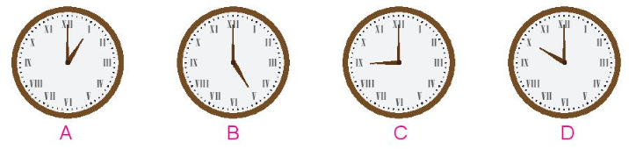
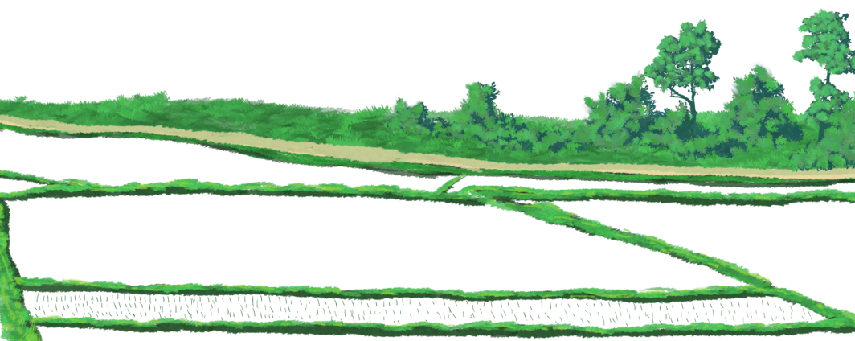

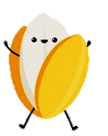

1
Mỗi đồng hồ chỉ mấy giờ?
1 giờ
5 giờ
9 giờ
10 giờ

Slide 6
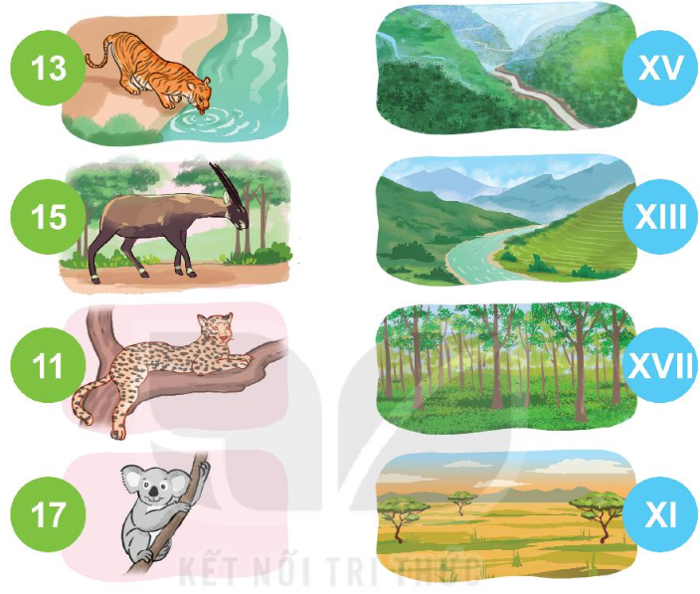
2
Chọn cặp số và số La Mã thích hợp

Slide 7


Trò chơi Ai nhanh Ai đúng?
Chia lớp thành 2 đội. Mỗi đội chọn 3 HS lên bảng. Lần lượt các bạn đó sẽ gắn thẻ ghi số La Mã với những thẻ ghi số thông thường. Đội nào làm nhanh và đúng hơn, đội đó giành chiến thắng.

Slide 8

3
Đọc các số La Mã sau:
VI; V; VIII; II; XI; IX.
VI: sáu
II: hai
V: năm
XI: mười một
VIII: tám
IX: chín

Slide 9
b
Viết các số từ 1 đến 15 thành số La Mã.
1 – I | 9 – IX
2 – II | 10 – X
3 – III | 11 – XI
4 – IV | 12 – XII
5 – V | 13 – XIII
6 – VI | 14 – XIV
7 – VII | 15 – XV
8 – VIII

